Slide 1
LTE-物理层概述
5G&LTE SW
Colin Chen(陈磊)

Slide 2
Contents
基本概念
Contention-Based RACH Procedure
Contention-Free RACH Procedure

Slide 3
基本概念

Slide 4
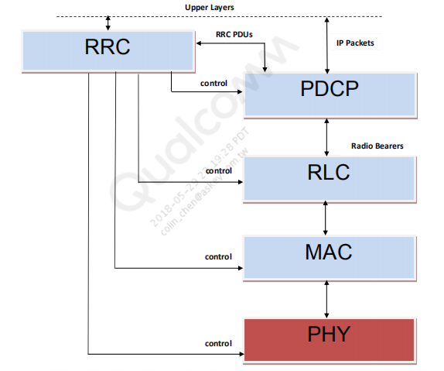
LTE-物理层所处位置

Slide 5
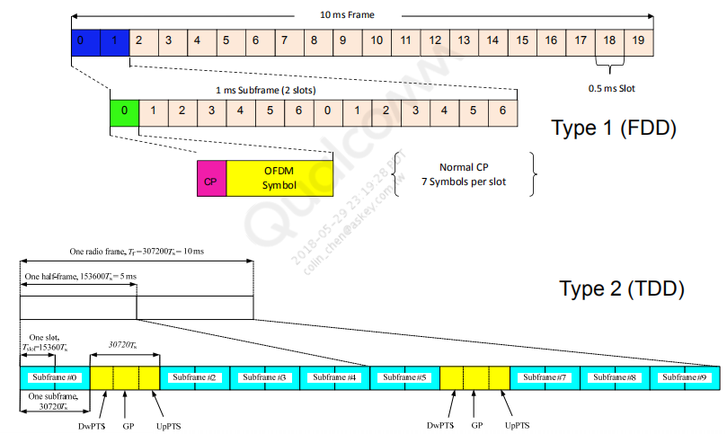
LTE帧结构FDD/TDD

Slide 6
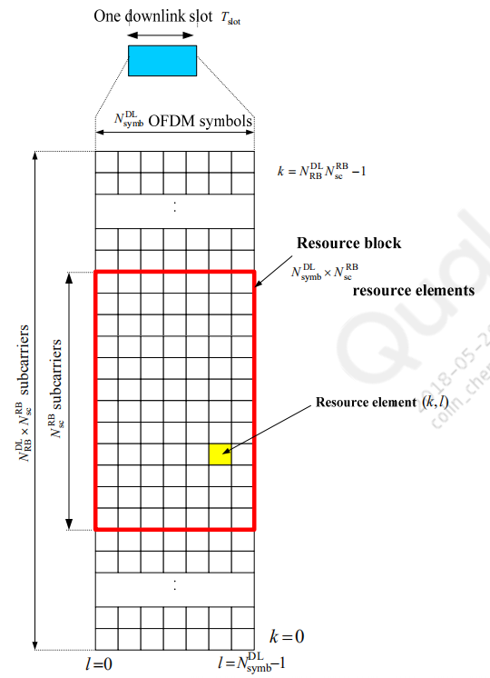
DL/UL资源网格定义
资源元素RE(Resource Element)
时频资源网格中的一个元素。
资源块RB(Resource Block)
12个子载波和一个用于15kHz子载波间隔的时隙；
24个子载波和一个用于7.5kHz子载波间隔的时隙；
DL/UL数据通道的最小调度大小；
资源元素组REG(Resource Element Group)
携带控制信息；
每个REG有4个RE

Slide 7
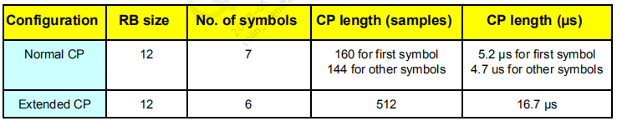
循环前缀CP
循环前缀被用来是抵消ISI和ICI的影响；
CP被复制并粘贴到每个OFDM符号的前面；
一个下行链路时隙由六个或七个OFDM符号组成（正常或扩展）；
扩展的循环前缀能够以更高的无线信道延迟来扩展覆盖更大的小区；
下表显示了15kHz子载波间隔的CP长度；

Slide 8
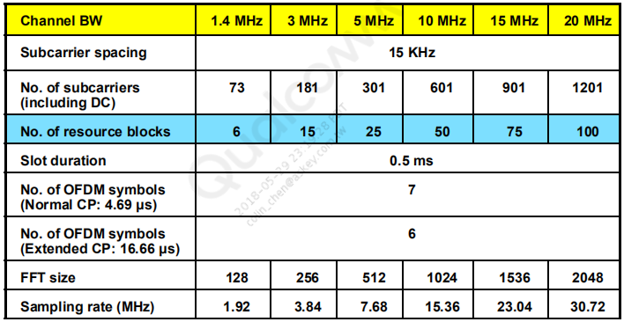
LTE配置和参数

Slide 9
Downlink Channels and Signals

Slide 10
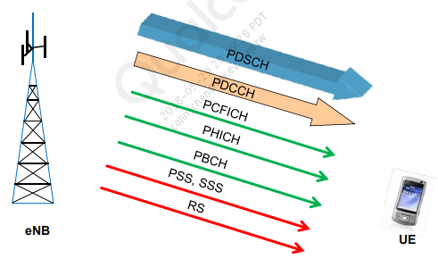
下行信道与信号
下行信道：
PDSCH
PDCCH
PCFICH
PHICH
PBCH
下行信号：
RS
PSS
SSS

Slide 11
小区特定的下行参考信号
目的
相干解调的DL信道估计；
用于调度和切换的DL信号测量（CQI、PMI、RI）；
传输
时域
天线 0/1 – 在每个时隙的两个OFDM符号上传输；
天线 2/3 – 在每个时隙的一个OFDM符号上传输；
频域
在整个信道带宽中传播
天线 0/1 – 六个子载波间隔和3x交错（45 kHz频率采样）
天线 0/1 – 六个子载波间隔，3倍交错槽
参考信号结构
504个复伪随机序列中的一个
小区ID特定序列
根据小区ID、OFDM符号号和时隙号生成种子

Slide 12
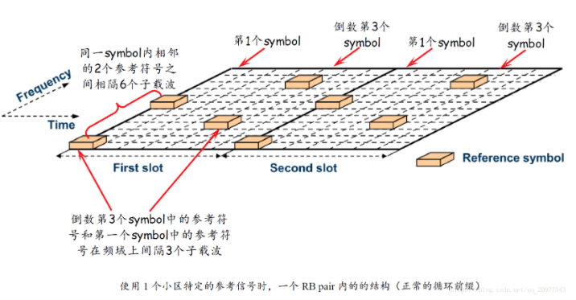

Slide 13
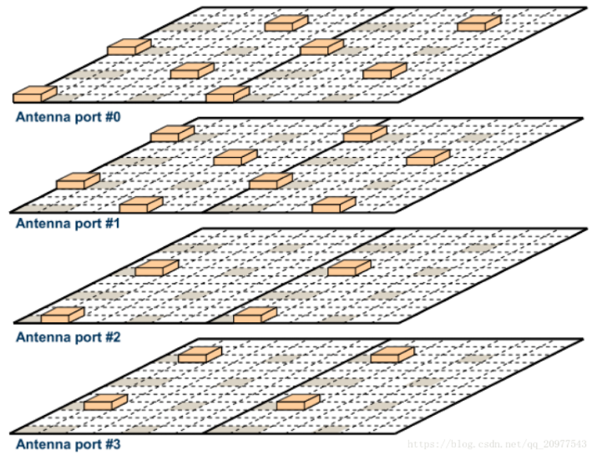

Slide 14
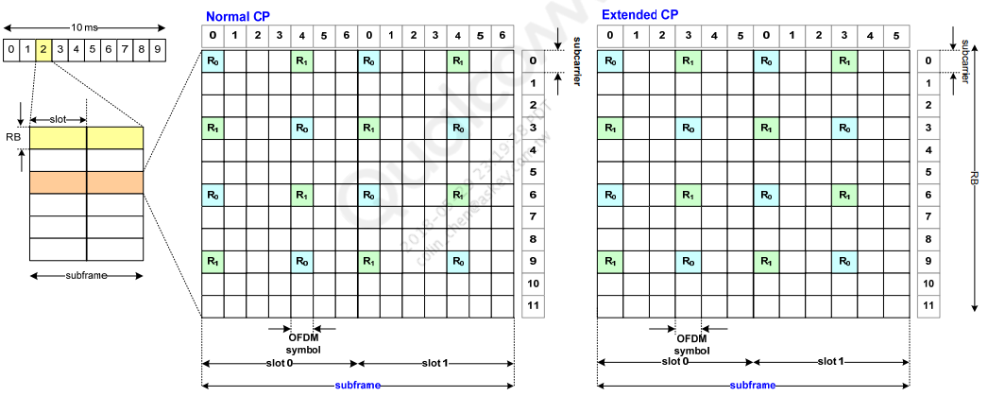
小区特定的下行参考信号 – 1个和2个Tx天线

Slide 15
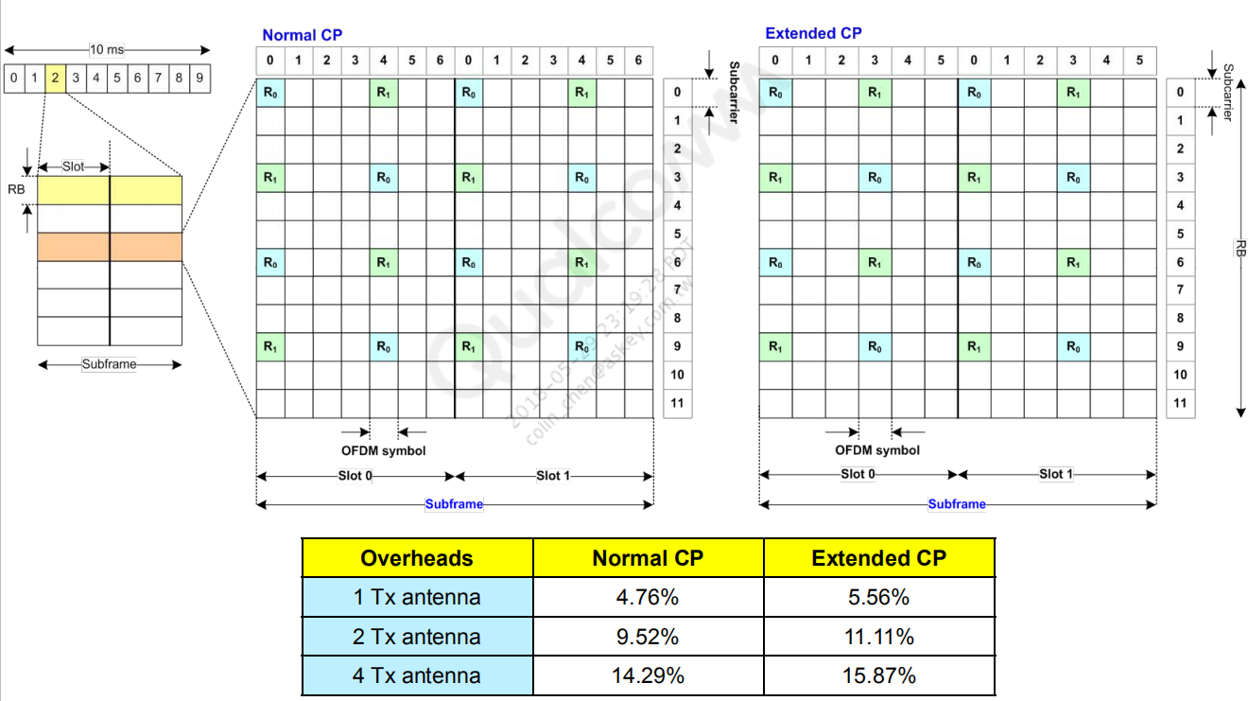
小区特定的下行参考信号 – 4个Tx天线

Slide 16
UE特定的下行参考信号
目的
用于束流成形传输；
需要附加参考信号并使用天线端口5；
传输
控制区无传输
RE中没有与任何其他物理信道或信号重叠的传输
仅为天线端口5上的PDSCH分配RBs
切勿与特定单元的参考信号发生碰撞
重新映射依赖于偶数或奇数槽
参考信号结构
UE ID特定序列
根据UE特定的RNTI、小区ID、OFDM符号号和时隙号生成种子

Slide 17
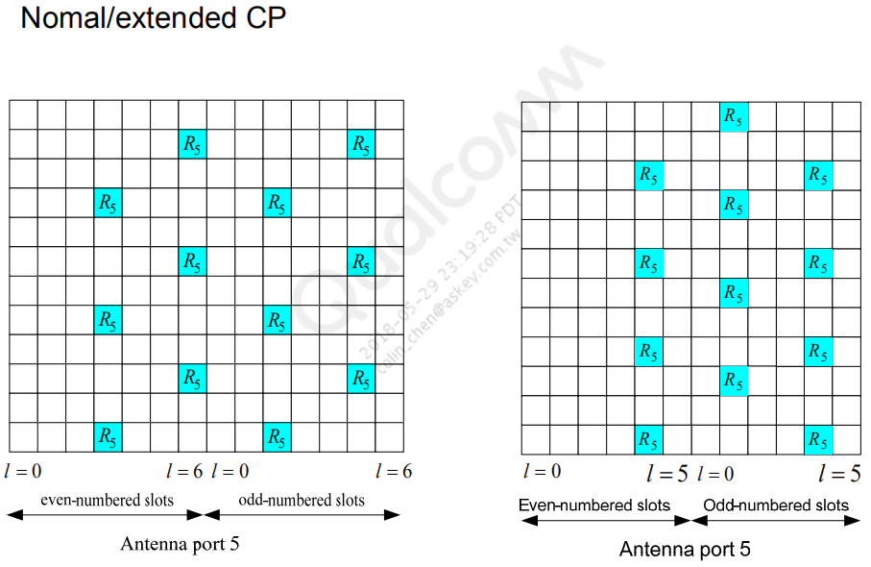

Slide 18
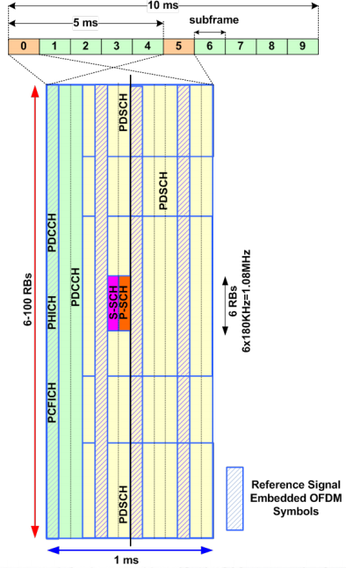
同步信号 – PSS和SSS
目的：初始系统采集
时域/频域同步；
单元ID确定（504个可能的单元ID）；
主同步信号PSS
子帧定时确定
小区ID组中的小区ID（3个之一）
辅同步信号SSS
帧定时确定
小区ID组（168个之一）
传输
时域：每帧的子帧0和5
频域：占1.08MHz（6个RB）

Slide 19
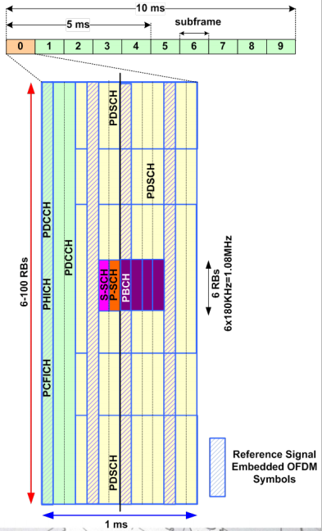
物理广播信道-PBCH
目的：承载BCH（如MIB）
系统带宽
系统帧号SFN
天线信息
传输
时域：子帧0和时隙1中的前4个符号
频域：占1.08MHz（6个RB）
允许UE在解码PSS和SSS后快速解码PBCH
TTI=40ms
以非常低的数据速率以四个脉冲传输
CRC校验唯一地确定40ms PBCH TTI边界
BCH是QPSK调制的

Slide 20
MSG4 – Contention resolution
eNB和UE最终通过MSG4完成竞争决策： （1）对于初始接入和重建的情况，MSG4中的MAC PDU会携带竞争解决标识（UE Contention Resolution Identity，即MSG3中的CCCH SDU，RRC Connection Request、RRC Connection Re-establishment Request 等消息）。UE在解码TC-RNTI加扰的PDCCH信道后（The Temporary C-RNTI on PDCCH for initial access and after radio link failure），继续在PDSCH信道中获取MSG4的MAC PDU内容，解码成功后，与UE之前在MSG3中发送的CCCH SDU进行比较，二者相同则竞争解决成功（因为不同的UE，其标识不同）。此时MSG3的MAC-CE中不会携带CRNTI字段，对于重建而言，CCCH SDU中则会携带CRNTI信息，RRC据此区分不同的UE。竞争解决后，TCRNTI转正为CRNTI(The Temporary C-RNTI is promoted to C-RNTI for a UE which detects RA success and does not already have a C-RNTI; it is dropped by others. ) （2）对于切换、上/下行数据传输但失步等其他场景进行的竞争随机接入场景，此时因为UE已经分配了C-RNTI，在MSG3的MAC-CE中会将C-RNTI通知到eNB，因此eNB使用旧的C-RNTI加扰的PDCCH调度MSG4，而不使用TCRNTI加扰MSG4(The C-RNTI on PDCCH for UE in RRC_CONNECTED)。UE解码出PDCCH调度命令的时候表示完成竞争解决，MSG4中的具体内容已经与竞争解决无关。这时，MSG2中由eNB分配的TC-RNTI失效，后续由eNB继续分配给其它UE使用(A UE which detects RA success and already has a C-RNTI, resumes using its C-RNTI.)。因此，此种场景MSG4中不包括UE竞争解决标识。

Slide 21
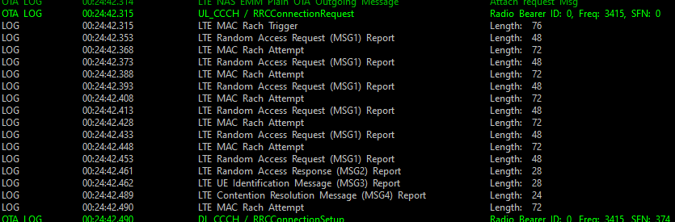
基于竞争的RACH的log

Slide 22
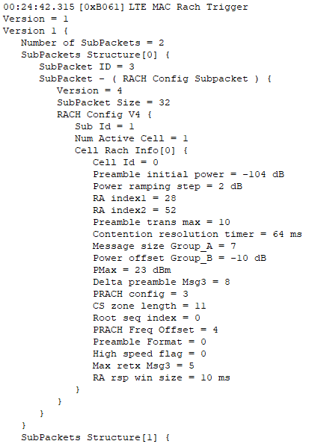
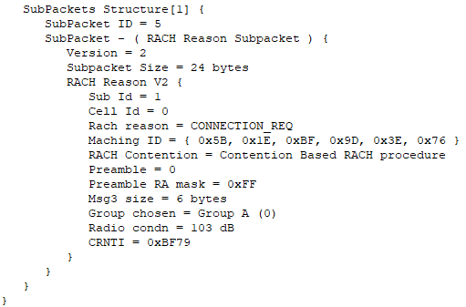
取值：
Connection Request
UL data arrival
DL data arrival
Radio link failure
Handover
UE最大传输功率
取值：
Contention based
Contention free

Slide 23
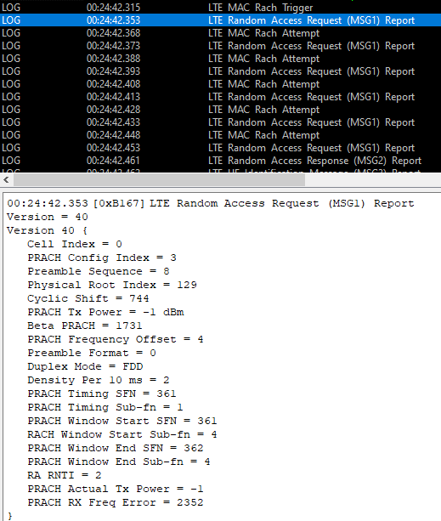
选择的前导序列
计算的RACH传输功率
PRACH传输的SFN，SN（361,1）
MSG2接收窗口[(361,4)到(362,4)]

Slide 24
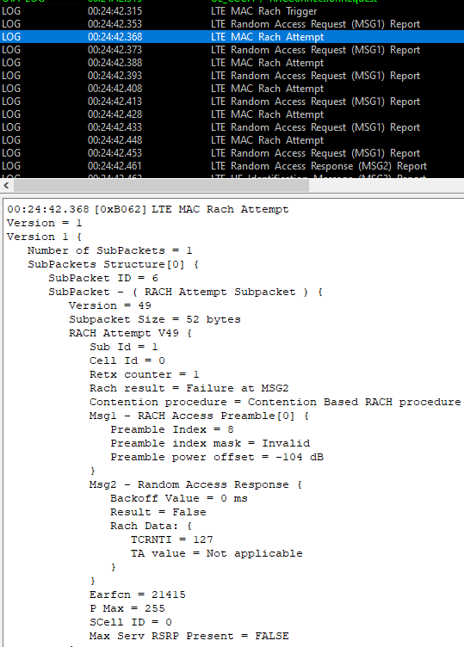

Slide 25
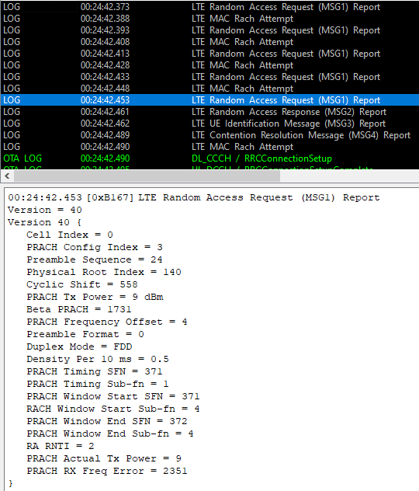

Slide 26
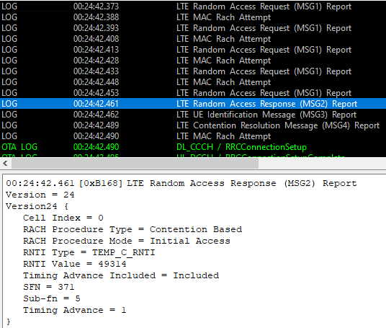
由网络赋值的临时RNTI
在RAR中接收到的TA值

Slide 27
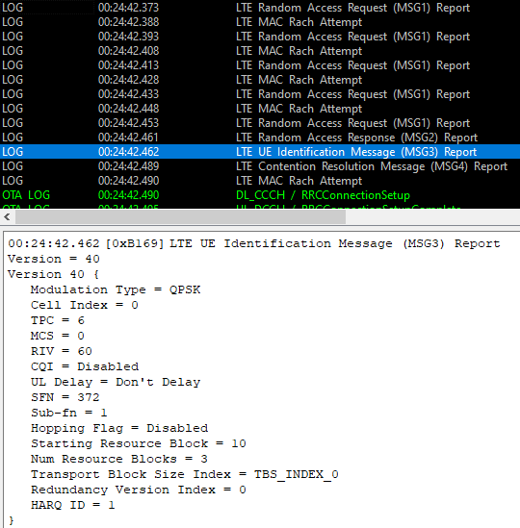
MSG3在(372,1)中传输

Slide 28
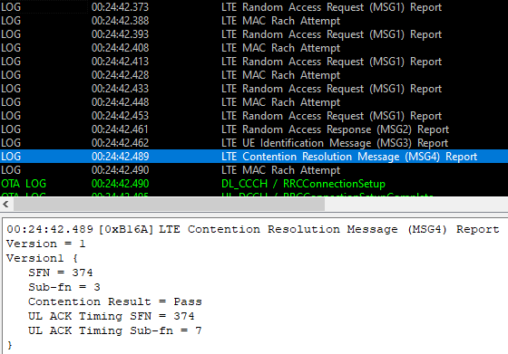

Slide 29
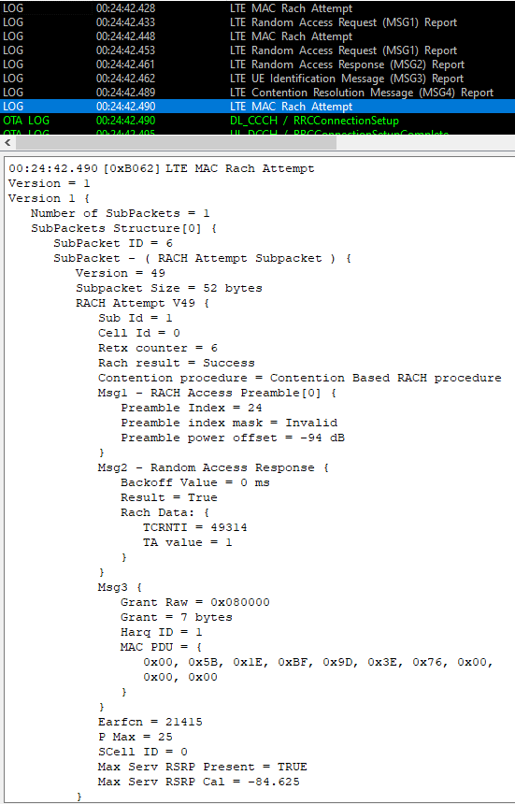

Slide 30
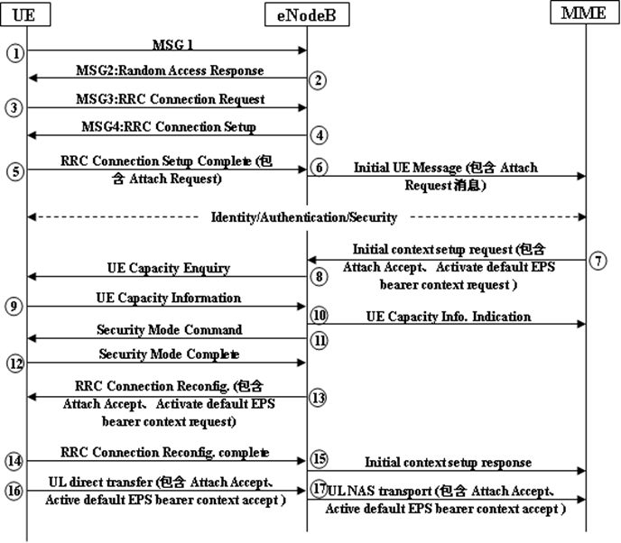

Slide 31
Contention-Free RACH Procedure

Slide 32
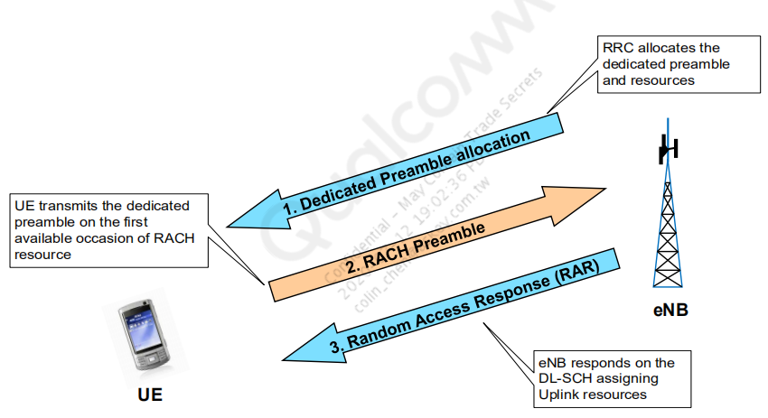
非竞争的随机接入过程

Slide 33
MSG1-3
MSG1：eNB向UE发送非竞争随机接入过程需要的Preamble码和PRACH信道接入资源。若此时前导码资源不够，eNB只能通知UE发起竞争随机接入，方式是将PDCCH格式1a中的Preamble index设置为全0，UE解码出的Preamble Index全0后，会执行基于竞争的随机接入过程。
MSG2：如果指定了多个PRACH信道资源，UE在连续三个可用的、有PRACH信道资源的子帧中随机选择一个指定的PRACH信道资源用于承载MSG1。eNB侧MAC处理过程同基于竞争的随机接入过程。
MSG3：eNB侧MAC处理过程同基于竞争的随机接入过程。

Slide 34
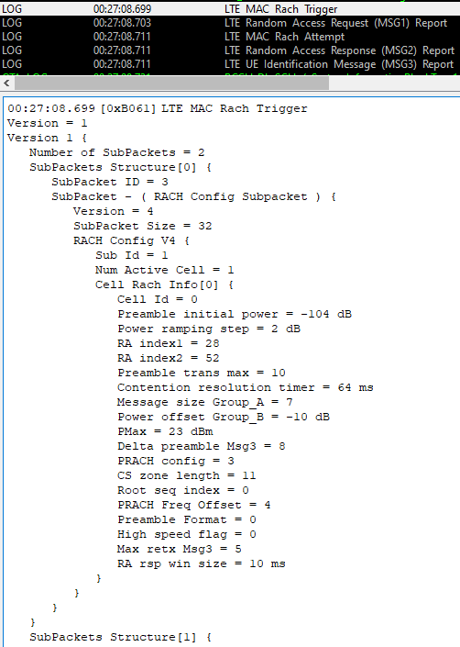
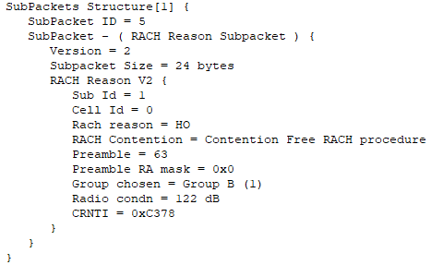

Slide 35
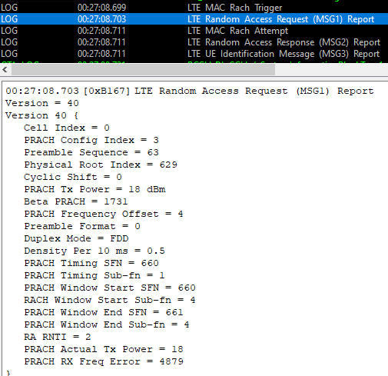

Slide 36
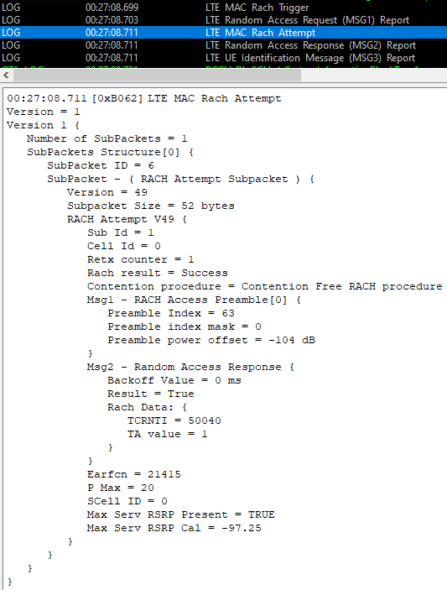

Slide 37
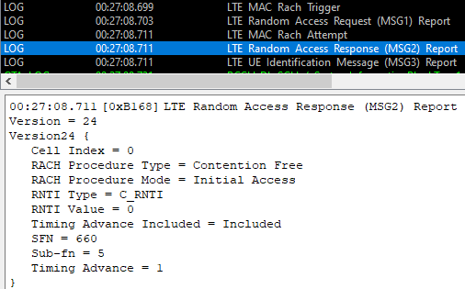

Slide 38
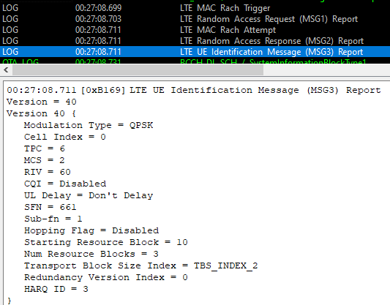

Slide 39
Reference
3GPP资料：
http://www.3gpp.org/specifications/specification-numbering 3GPP TS 36.211
3GPP TS 36.212
3GPP TS 36.213
3GPP TS 36.214
Qualcomm资料：
80-VR074-1 A LTE Physical Layer Overview
书籍资料：
4G移动通信技术权威指南

Slide 40
Reference
其他网页资料：
https://telecompedia.net/technology/

Slide 41
Thanks&&Questions

